Slide 1
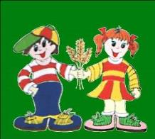

Интеграция познавательно-речевой деятельности дошкольников посредством технологии проблемного обучения
Воспитатель: Теплинская Виктория Сергеевна МУ Департамент образования
МДОУ детский сад комбинированного вида
второй категории № 24
г. Шахты Ростовской области

Slide 2

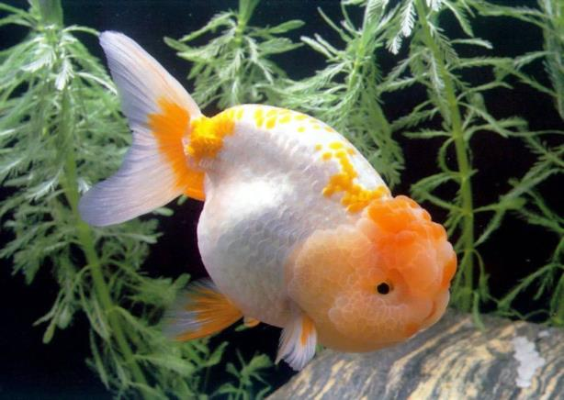

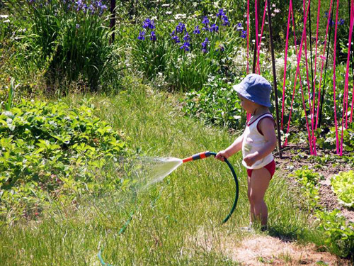
КАК СДЕЛАТЬ ПРОЦЕСС ПОЗНАНИЯ ДЛЯ ДОШКОЛЬНИКА ИНТЕРЕСНЫМ, УВЛЕКАТЕЛЬНЫМ, ТВОРЧЕСКИМ, СМЫСЛООБРАЗУЮЩИМ?

Slide 3
ЧТО ГОВОРЯТ УЧЕНЫЕ?
Развивая гипотезу Н.Н. Поддъякова о самодвижении мышления детей дошкольного возраста в результате преобразования неотчетливых знаний в отчетливые, Н.Е. Веракса рассматривает в качестве условия развития детского мышления использование проблемного обучения

Slide 4
ЧТО ТАКОЕ ИНТЕГРАЦИЯ?
ЧТО ТАКОЕ ИНТЕГРАЦИЯ?
ЧТО ТАКОЕ ИНТЕГРАЦИЯ?
«Интеграция образования – это осуществление учеником под руководством Учителя последовательного перевода сообщений с одного учебного языка на другой, в процессе которого происходит усвоение знаний, регулирование понятий, рождение личностных и культурных смыслов». - А.Я. Данилюк

Slide 5
ЦЕЛЬ МАСТЕР-КЛАССА
  овладение технологией проблемно-диалогового обучения на основе интеграции познавательно- речевой деятельности дошкольников

Slide 6
Использование технологии
в совместной деятельности
Актуализация
имеющихся,
Введение новых
знаний
Мотивация
Постановка
проблемы
Введение
в игровую
ситуацию
Технология проблемно-диалогового обучения при тематической интеграции
(структура занятия )
Выход
из
затруднения
Рефлексия
детской
деятельности
Применение
нового знания
на практике
Систематизация
знаний

Slide 7
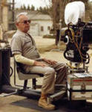


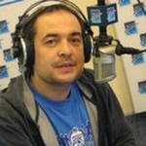


Slide 8






Slide 9
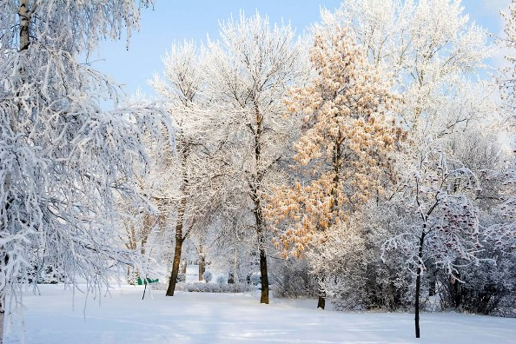

Slide 10

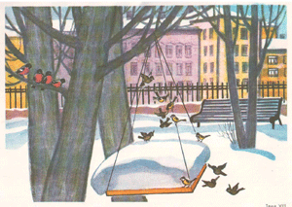

Slide 11
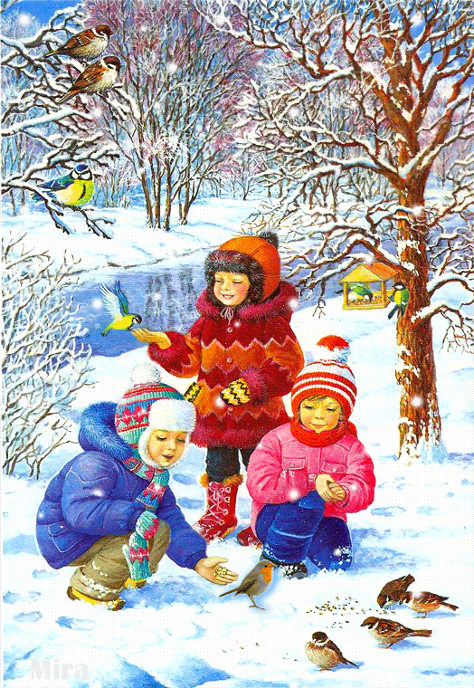

Slide 12
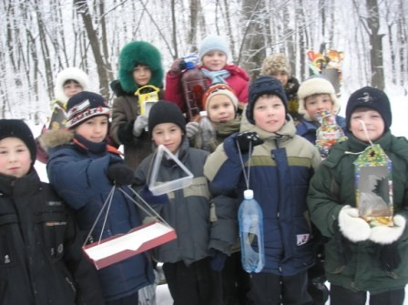

Slide 13
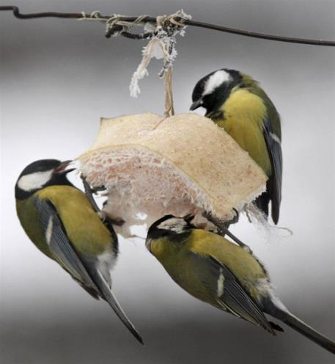
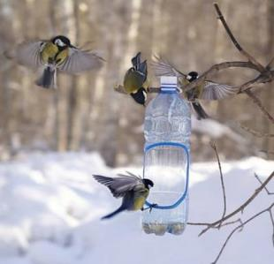
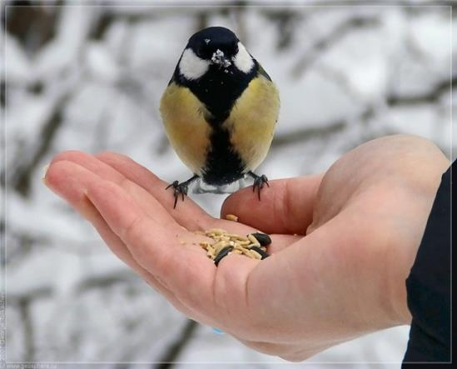

Slide 14
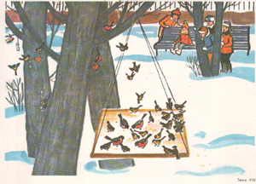

Slide 15
Дети с помощью взрослого (сами!) открывают новые знания и умения – проблемно-диалогическая технология
Дидактическая (ролевая) игра, создающая мотивацию к занятию (3-5 мин)
Затруднение в игровой ситуации (1-3 мин)
Открытие нового знания или умения (5-7 мин)
Воспроизведение нового в типовой ситуации (5 мин) – игры по новым правилам
Развивающие задания
Итог занятия

Slide 16
ИНТЕГРАЦИЯ ОБРАЗОВАТЕЛЬНЫХ НАПРАВЛЕНИЙ
КОММУНИКАЦИЯ
ПОЗНАНИЕ
ФИЗИЧЕСКАЯ КУЛЬТУРА
МУЗЫКА
ХУДОЖЕСТВЕННАЯ ЛИТЕРАТУРА
ХУДОЖЕСТВЕННОЕ ТВОРЧЕСТВО

Slide 17
Как готовиться к занятию,
Основанному на проблемном диалоге?
1 этап – предварительные знания и представления об изучаемом предмете или явлении, пробуждаем интерес к объектам
2 этап - приобщение детей к исследовательской деятельности: исследовательская активность в форме умения ставить вопросы и разрешать возникающие проблемы.
3 этап – конструирование затруднения в игровой ситуации (проблемной ситуации)
4 этап – диалог с детьми

Slide 18
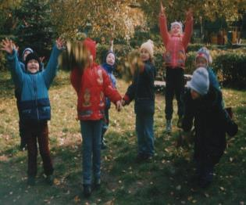
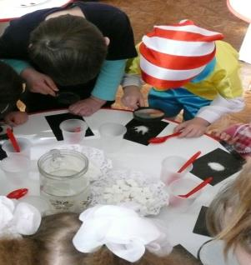
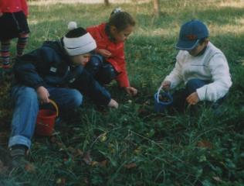
Результат инновационной деятельности демонстрирует:
Креативность, творческость, самостоятельность ребенка
Гибкость, глубину и эвристичность его мышления
Желание и готовность создавать новые образы, проекты,
Умение сочинять, придумывать, изобретать

Slide 19


Приходите к нам – и мы расскажем!..
Приходите к нам – и мы покажем!
Спасибо за внимание и участие!

